Slide 1





х
DOHA ARABIC LANGUAGE PRIZE
Всероссийский конкурс арабского языка
Notes:
Всероссийский конкурс Doha Arabic Language Prize проводится с 2019-го года совместно под эгидой Катарского центра арабского языка, Посольства Катара в Российской Федерации и соответсвенно в партнерстве с Qatar University, старейшим учебным заведением Катара.
На мой взгляд, аналогов проекту в России и странах СНГ нет, это действительно уникальный в своем роде конкурс, главным призом которого является годовой грант на обучение в профильном языковом центре факультета Arts and Science Катарского Университета.

Slide 2







7 ГОДОВЫХ ГРАНТОВ:
перелет
проживание
питание
обучение
культурная программа
ежемесячная стипендия
500 QAR
Notes:
На кону – семь стипендий, покрывающих буквально все составляющие поездки, начиная с авиабилетов, отправлления из комфортной для студента точки, заканчивая
питанием, проживанием, стипендией в размере 500 qar и непосредственно образовательной программой.
С 2022-го года конкурс предоставляет возможность участия не только студентам продвинутых уровней, но и более начинающих.
Давайте подробнее разберем структуру отбора в целом.

Slide 3




СТРУКТУРА КОНКУРСА
1 этап
2 этап
3 этап
онлайн-
тестирование на сайте studyarabic.ru
онлайн-
интервью
с жюри
финал
в Посольстве Катара
Notes:
Этапов конкурса всего три.
Первый проводится онлайн на сайте Катарского центра в формате теста.
К участию в отборочном этапе мы приглашаем:
- граждан РФ
- студентов вузов
- до 27-ми лет
- не-арабского происхождения
Непосредственно на этапе регистрации мы предлагаем выбрать уровень – средний или продвинутый.
К участию в среднем мы приглашаем студентов 2-3 курсов профильных программ, а в продвинутом – 4-х и 5-х, магистров и аспирантов, соответственно, проходящих по возрастному критерию.
Почему я отдельно упомянула «профильные программы».
В нашей практике было несколько случаев, когда студент изучал арабский в рамках факультатива или, например, в качестве второго или третьего иностранного. Соответсвенно, более старшие курсы претендовали на средний уровень.
Все подобные случаи мы всегда разбираем индивидуально, запрашиваем подтверждающие документы, смотрим на количество часов и сравниваем с нормативами непосредсвтенно профильных программ.

Slide 4

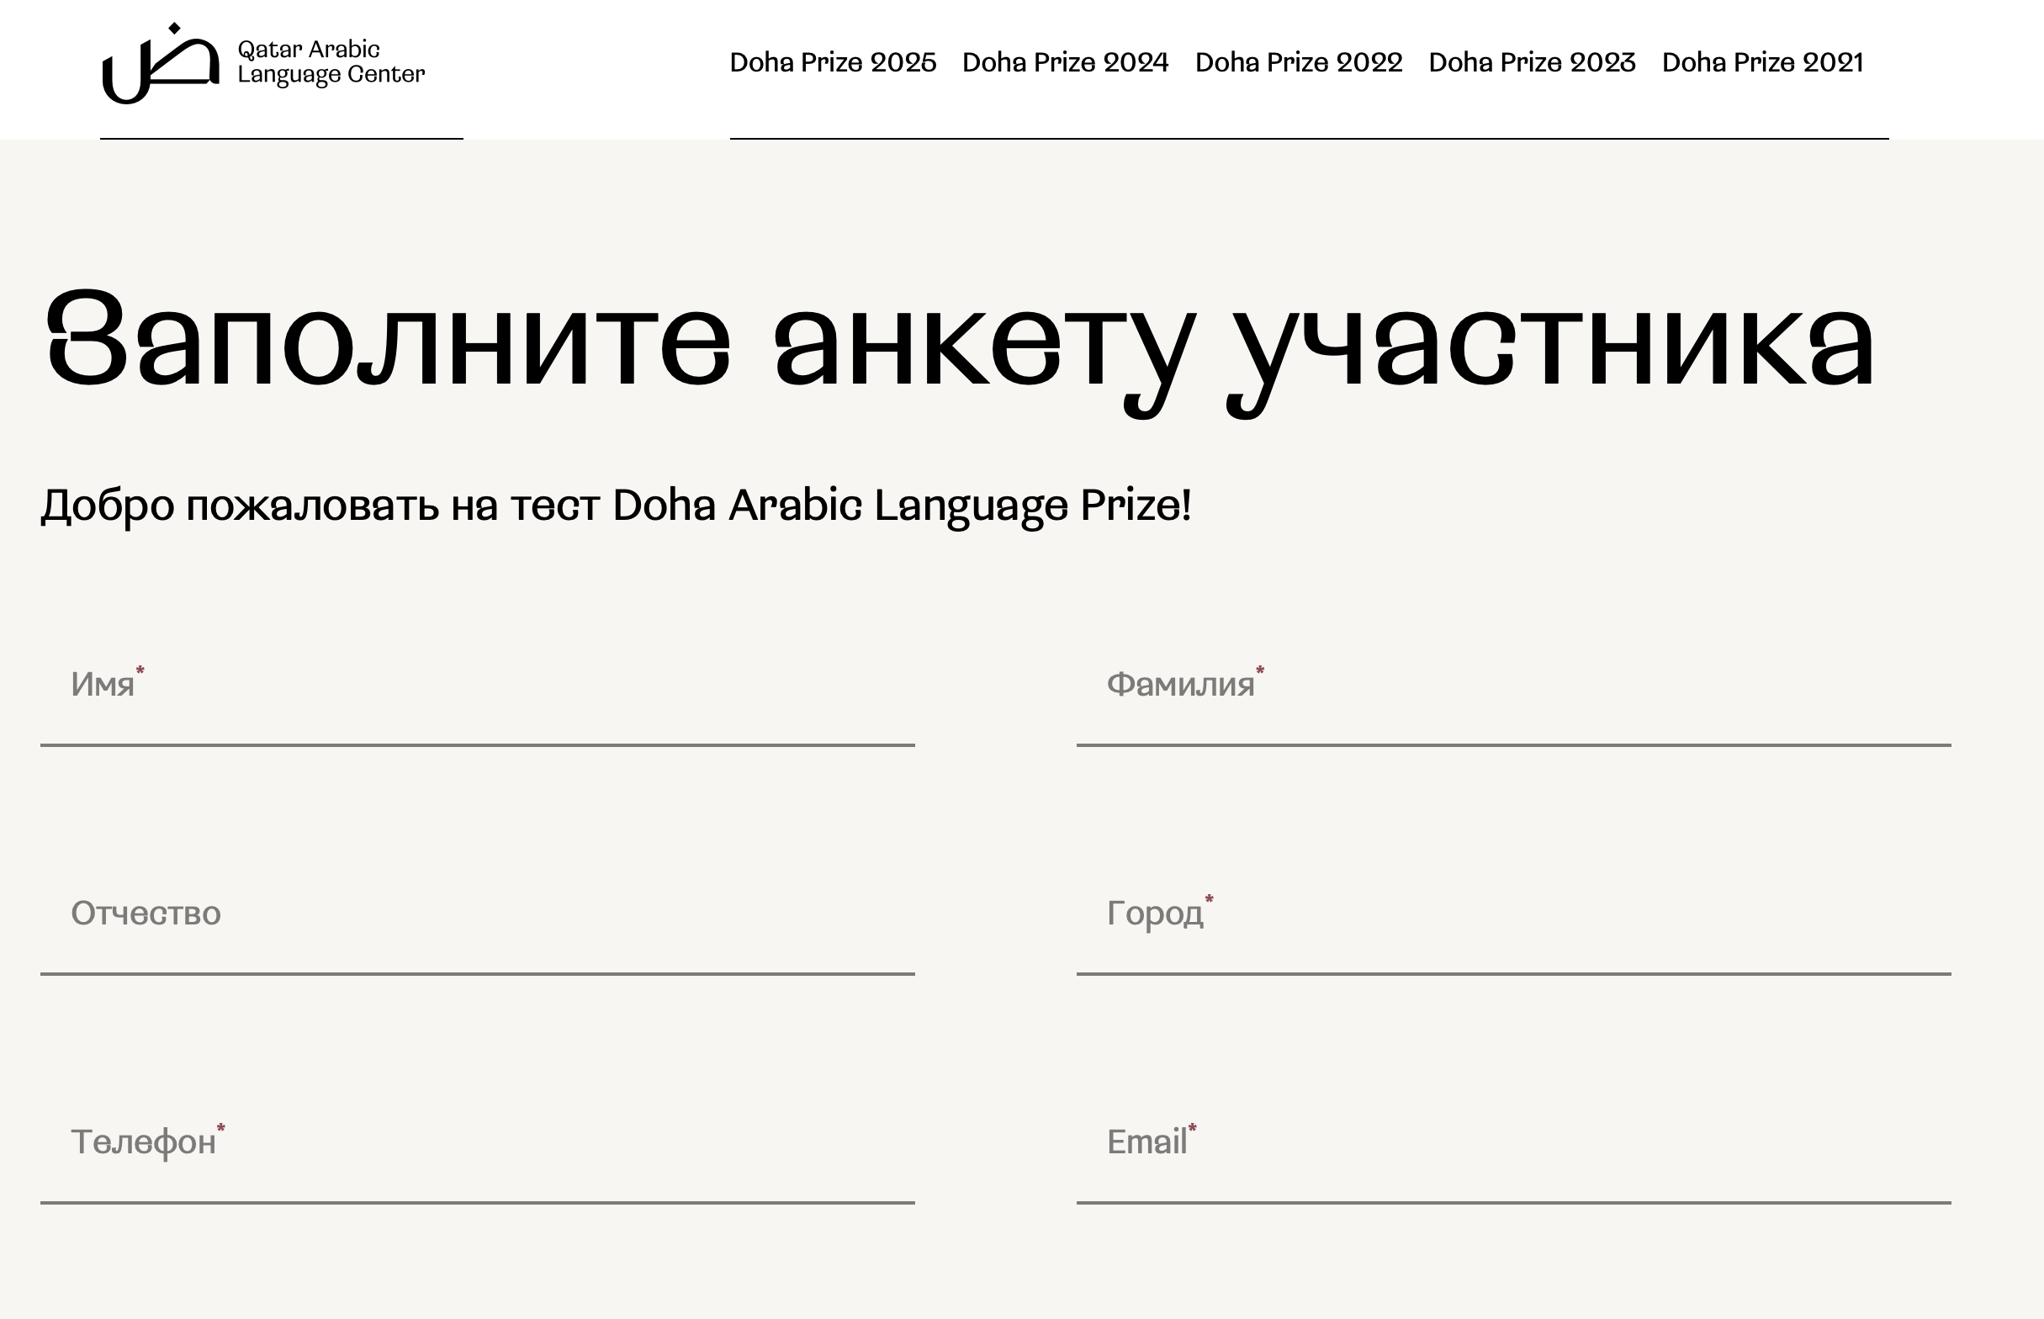
ПЕРВЫЙ ЭТАП
20
600–1000
вопросов
за 30 минут
укникальные варианты теста
заявок ежегодно
Notes:
Что же из себя представляет первый этап конкурса?
Это онлайн тест, размещенный на официальном сайте Катарского центра арабского языка. Пройти его может абсолютно любой желающий, подходящий под вышеобозначенные критерии.
Всего было разработано 10 вариантов по 20 вопросов в каждом. Но механизм теста запрограммирован таким образом, чтобы итоговые 200 вопросов из разных вариантов все время перемешивались между собой, каждый раз создавая уникальный вариант.
Это сделано для того, чтобы, во-первых, материалы не утекли в сеть, а во-вторых, чтобы участник, например, проходящий тест второй или третий год подряд, не столкнулся с повторением задания.
С момента старта у участников запускается таймер, рассчитанный ровно на полчаса.
За эти полчаса участник должен успеть ответить на 20 вопросов разных форматов. Где-то это выбрать правильный вариант ответа из предложенных, где-то – ввести слово целиком и расставить огласовки.
По истечении получаса неважно, успел участник ответить на все вопросы или нет, система останавливает процесс, и сохраняет ровно столько, сколько студенту удалось пройти.
На этом этапе у нас набирается от пятиста до тысячи заявок.
Компьютер автоматически подсчитывает набранные ребятами баллы, мы еще раз дополнительно просматриваем кандидатов на соответствие критериям и приглашаем по 30 лучших в каждом уровне на следующий этап.

Slide 5
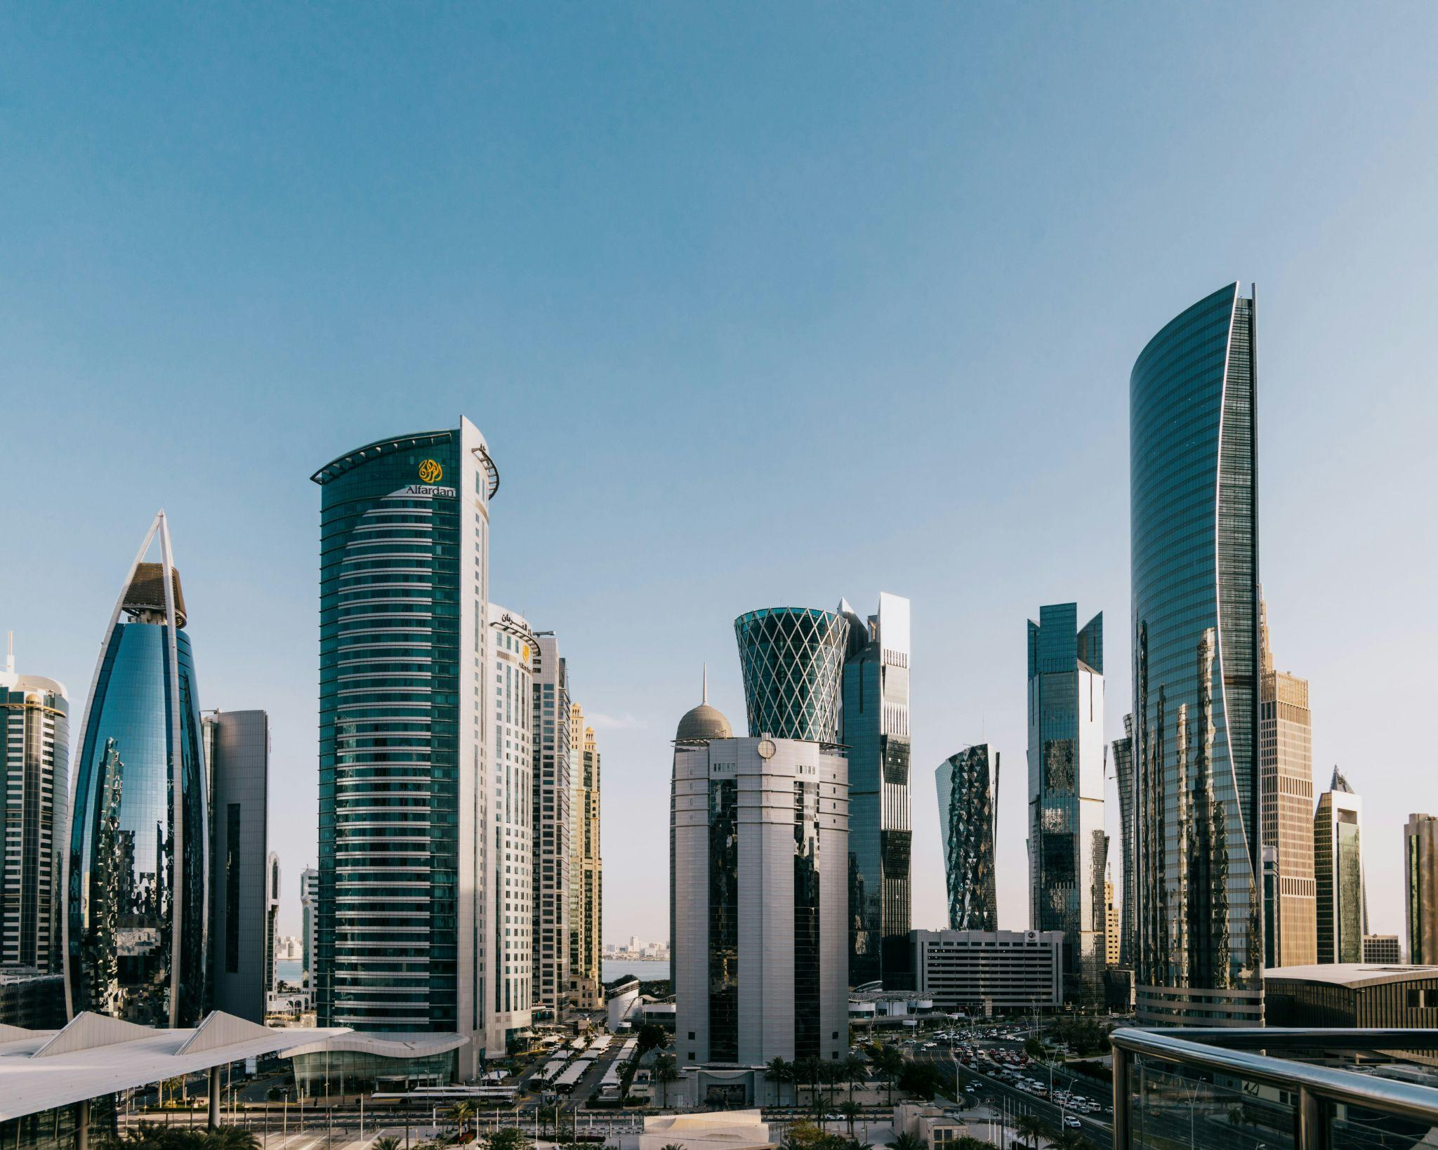
ВТОРОЙ ЭТАП
30
онлайн-интервью с экспертами
и победителями прошлых лет
беседа, грамматика, описание картинки
участников
на каждом уровне
Notes:
Второй этап конкурса также проводится онлайн и представляет из себя серию интервью. Если для судейства старшего уровня мы приглашаем профессиональных экспертов-арабистов, то в среднем уровне мы решили сфокусироваться на своего рода преемственности конкурса и традиционно приглашаем в комитет жюри победителей разных лет. Победа в конкурсе и последующая стажирвока – это своего рода билет в будущее. Наши победители тесно связывают жизнь с арабским языком и работают в посольствах арабских стран, в профильных вузах и так далее, поэтому нам кажется, что в этом мини-поколенческом диалоге есть определенная прелесть.
Модератор этапа демонстрирует участнику один из вариантов презентаций, где мы проверяем различные навыки студента. Это краткая беседа-знакомство, ответы на вопросы описание картинки и задание на грамматику.
Год от года задания меняются и обычно мы стараемся сделать задания максимально актуальными и интересными.

Slide 6
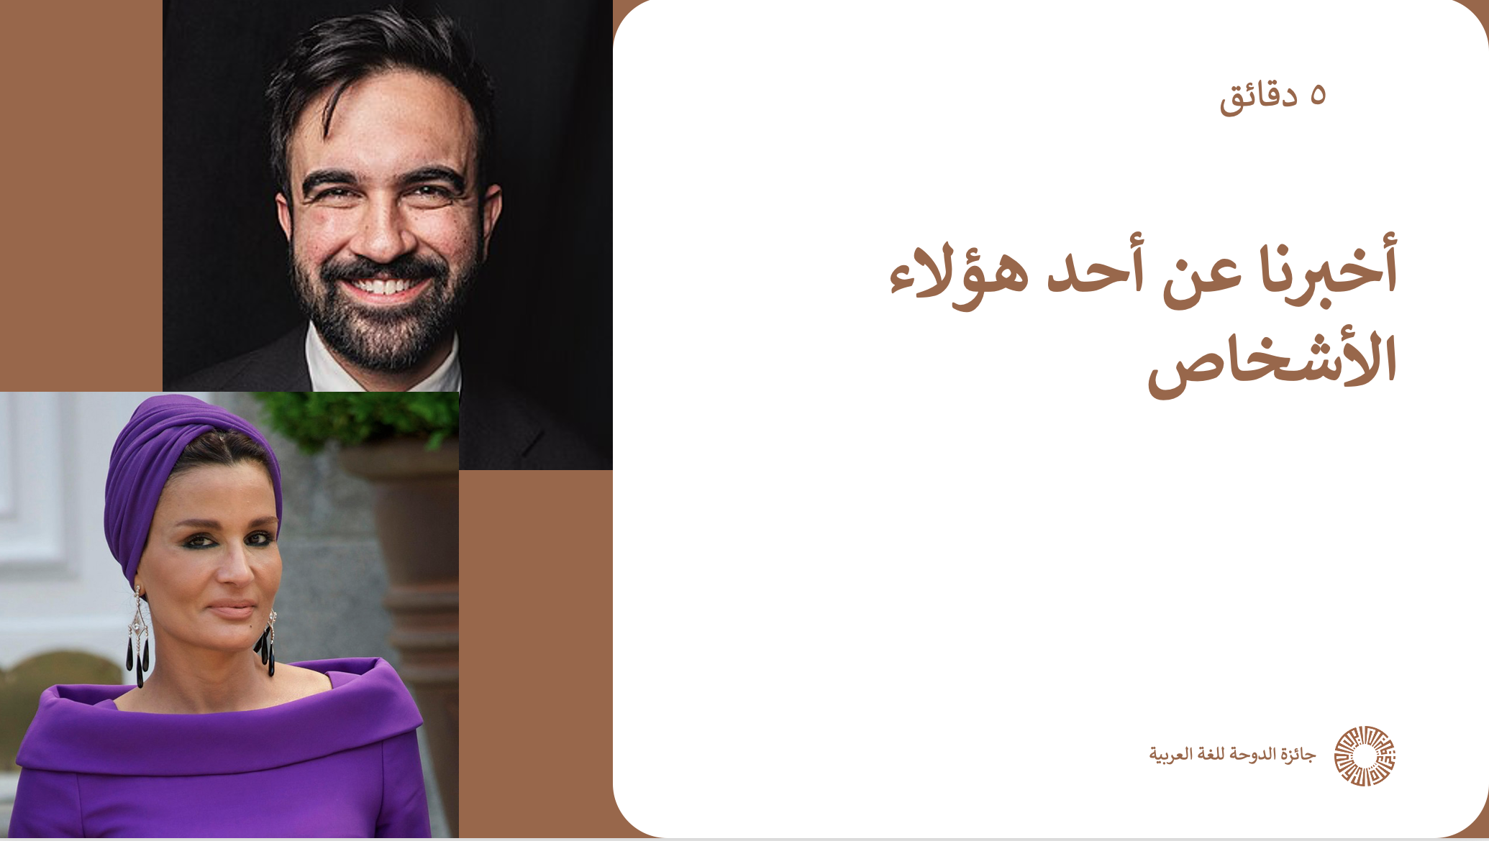
Notes:
В задании с картинками мы обычно даем несколько на выбор и стараемся включить самые громкие инфоповоды, связанные с Ближним Востоком.
В разные годы это разные истории и сюжеты. Например, приостановившийся в ковид хадж, проведение Чемпионата мира по футболу в Катаре, участие в парижской Олимпиаде трансгендерной спортсменки из Алжира и так далее.
Таким образом мы ориентируемся еще и на то, насколько участник в контексте региональной повестки.
В разделе грамматики мы ориентируемся на редкие, нестандартные и заковыристые вопросы, которые помогают выявлять наиболее талантливых и эрудированных участников, чьи интересы зачастую выходят за рамки образовательных программ.
Соответсвтенно, по итогам второго этапа от 30 участников в каждом уровне остается по 15.
Итого 30 человек мы приглашаем к участию в финале, который традиционно проходит на площадке Посольства государства Катар в России. Состав жюри традиционно включает представителей непосредственно Катарского университета, дипломатического корпуса и экспертов-арабистов, базирующихся в России.

Slide 7
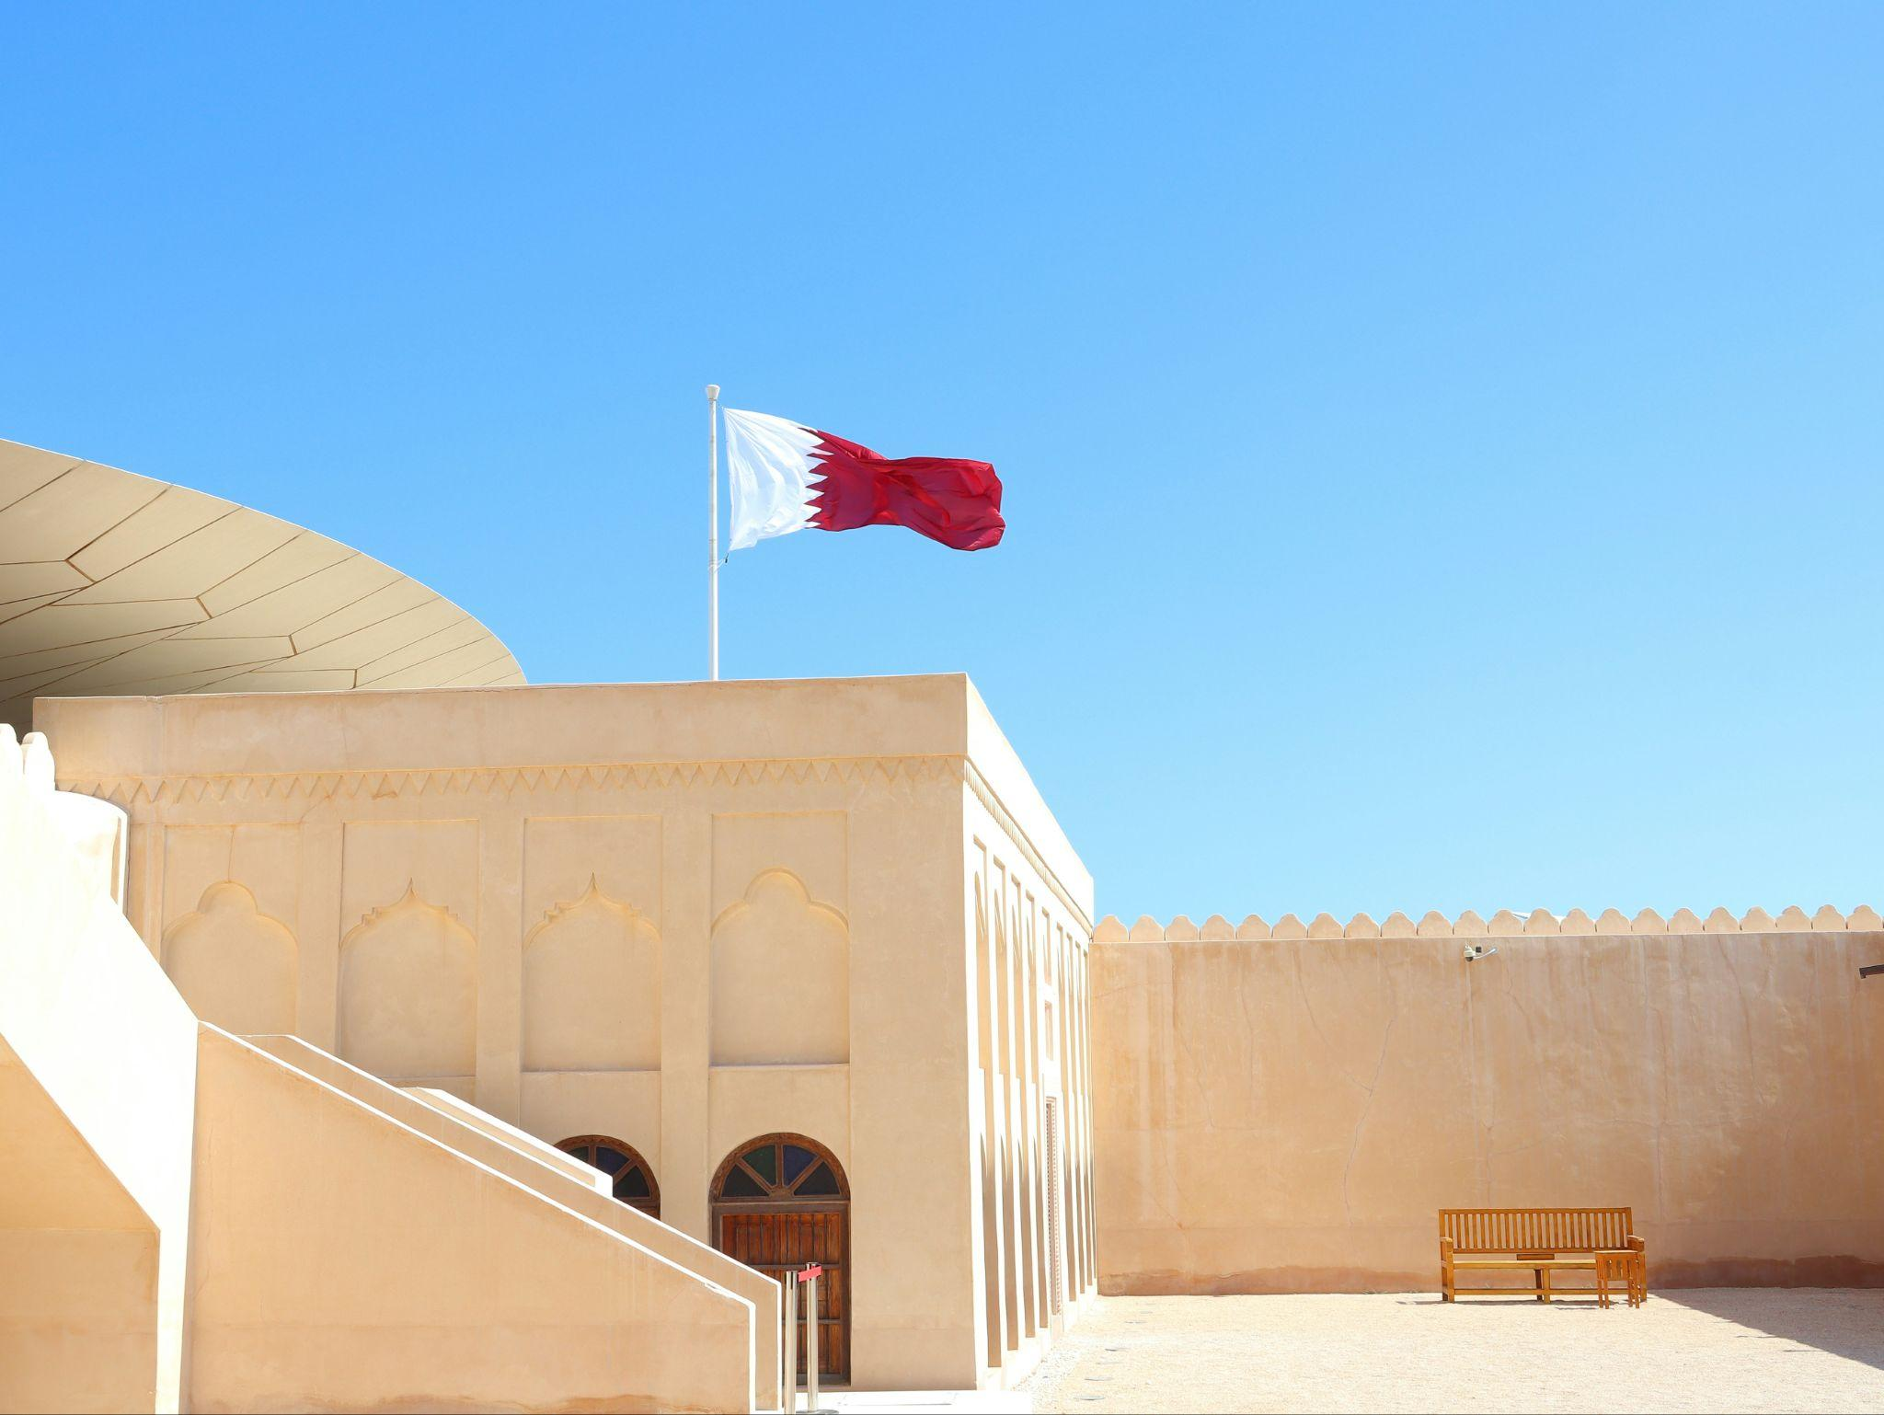
ТРЕТИЙ ЭТАП
15
7
участников
на каждом
уровне
эксперты Qatar University, дипломатический корпус, российские арабисты
победителей
Notes:
Что из себя представляет финальный этап – каждый год большой секрет.
В разные годы это были и мультиформатные выступления включающие, например, декламацию поэзии, отдельный грамматический тест и другие аспекты. В какой-то год это были выступления с презентациями, и устные ответы на вопросы. В какие-то годы мы ограничивались выступлениями по билетам.
Таким образом, задача «удивить» участников – важный пункт конкурса.
Форматы и темы конкурса мы меняем каждый год опять-таки ровно для того, чтобы избежать утечек и держать в тонусе тех, кто участвует в конкурсе несколько лет подряд.

